Slide 1
إدارة الملفات
File Management
محاضرة رقم 10
أ. النيل محمدزين

Slide 2
2- فهارس متعددة المستويات Multilevel indexes

Slide 3
الفهرس متعدد المستويات
بما أن فهرس المستوى الواحد هو ملف مرتب، فبالإمكان إنشاء primary index لل index نفسه، وفي هذه الحالة يسمى ملف ال Indexالأصلي ب fist-level index، أما فهرس الفهرس فيسمى the second-level index.
يمكن تكرار العملية وانشاء مستوى ثالث،رابع.....
يمكن انشاء الفهرس متعدد المستويات لأي نوع من أنواع فهارس المستوى الأول(primary,secondary,clustering) بشرط أن يكون فهرس المستوى الأول يتألف من أكثر من disk block.
عملية الإدخال والحذف لمدخلات الفهرس الجديدة new index entries تعتبر مشكلة صعبة وذلك لأن كل مستوى في الفهرس عبارة عن ملف مفهرس.
الشكل التالي يوضح two-level primary index ويشبه ما يسمى ISAM organization(Indexed Sequential Access Method) وهي تنظيم ملفات يعتمد على أن يكون الملف مرتب والفهرس من نوع multilevel primary index ومبني على حقل الترتيب المفتاحي للملف.

Slide 4
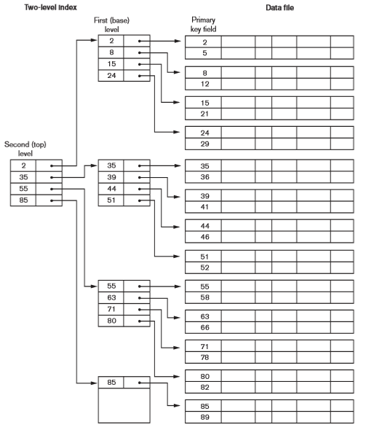

Slide 5
يحتوي كل مدخل فهرس على قيمة فهرسة ومؤشر لكتلة فهرسة في المستوى التالي، عدا مدخلات فهرس المستوى الأخير فإنها تحتوي على مؤشرات لكتل البيانات على القرص.
يستخدم البحث الثنائي عند البحث عن سجل في الفهارس متعددة المستويات.
الفهارس متعددة المستويات تقلل عدد مرات الوصول لل blocks عند البحث عن سجل محدد، حيث يتم استخدام قيمة حقل الفهرسة الخاص بالسجل كمعطى للبحث عنه.ويتم البحث في فهرس المستوى الأول ثم الثاني والثالث وهكذا إلى آخر مستوى والذي توجد به مؤشرات لكتلة البيانات التي تحتوى على السجل.

Slide 6
بما أن عملية الإدخال والإخراج صعبة في الفهارس متعددة المستويات ، تم تصميم فهارس متعددة المستويات تسمى dynamic multilevel index والتي تترك مساحة في كل كتلة للسماح بإدخال مدخلات الفهرس الجديدة، وتستخدم خوارزميات إدخال/ حذف لإنشاء وحذف كتل الفهرسة عندما تنمو البيانات أو تتناقص.
يتم تطبيق ال Dynamic multilevel index عادة باستخدام هياكل بيانات تسمى B-trees و B+-trees
والتي تستخدم في نظم إدارة قواعد البيانات DBMSs.

Slide 7
Dynamic Multilevel Indexes Using B-Trees and B+-Trees
مقدمة عن الأشجار:
تتألف الشجرة من عدد من العقد nodes، كل عقدة في الشجرة لها عقدة واحدة أب parent وعددصفر أو أكثر من الأبناء child nodes، ما عدا أول عقدة في الشجرة والتي تسمى الجذر root والتي ليس لها عقدة أب.
العقدة التي ليس لها أبناء تسمى ورقة leaf node وأى عقدة أخرى خلاف الورقة تسمى عقدة داخلية internal node.
المستوى الذي يوجد به الجذر يسمى المستوى صفر.
الشجرة الفرعية لعقدة ما sub tree of a node تتألف من العقدة نفسها وجميع العقد التالية لها (أي جميع الأشجار الفرعية لأبنائها).
الشكل التالي يوضح شجرة بها الجذر A وأبنائه B,C, D، أما E,J,C,G,H, K فهي أوراق.
بما أن الأوراق في مستويات مختلفة فإن هذه الشجرة تسمى شجرة غير متوازنة unbalanced tree.

Slide 8
